Slide 5
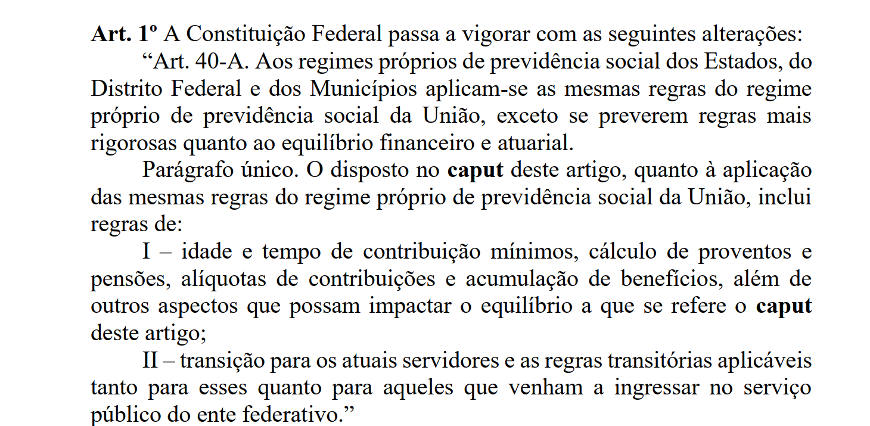

Slide 10
OBRIGADO Alderi Zanatta Presidente da AGIP

Slide 11
Participe do nosso grupo de WhatsApp!
RPPS AGIP RS

